Slide 1

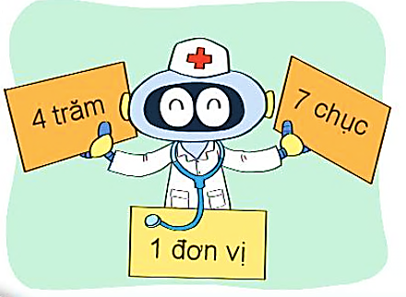
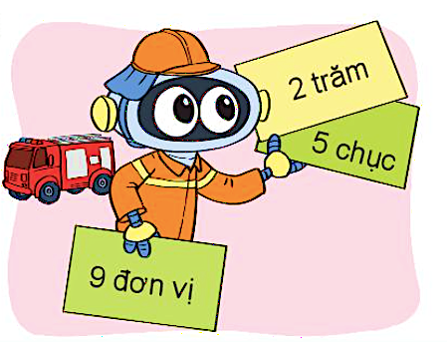
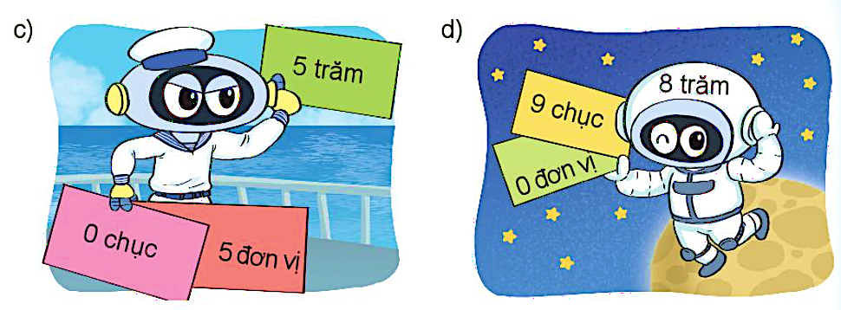
1
Đọc, viết số biết số đó gồm:
a)
b)
c)
d)
Notes:
Add tên HS vào để tl câu hỏi

Slide 2
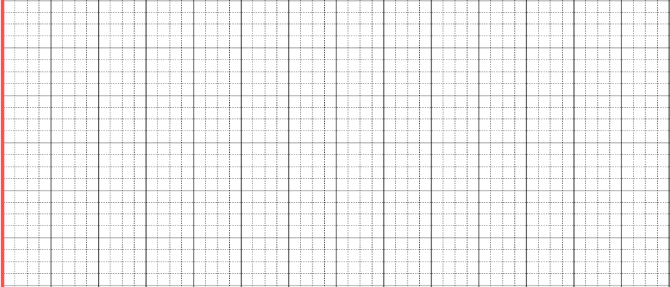
1
Đọc, viết số biết số đó gồm:
a)
b)
c)
d)
Bài 1
a)
471
: Bốn trăm bảy mươi mốt.
b)
259
: Hai trăm năm mươi chín.
c)
505
: Năm trăm linh năm.
d)
890
: Tám trăm chín mươi.
Notes:
Add tên HS vào để tl câu hỏi

Slide 3
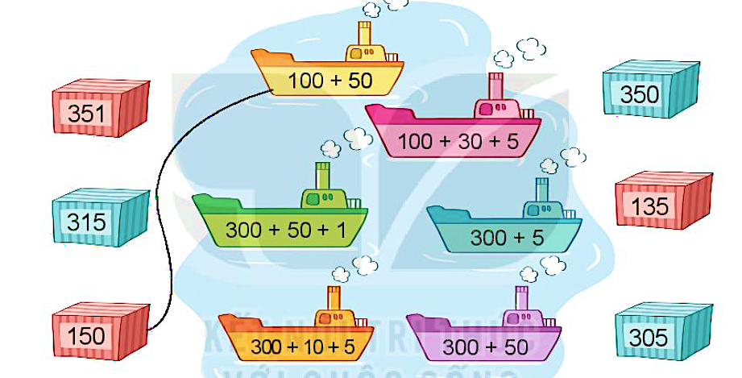
2
Mỗi thùng hàng xếp lên tàu nào?
Notes:
Add tên HS vào để tl câu hỏi

Slide 4

Số ?
3
993 = 900 + 90 + 503 = + 3
514 = + 10 + 4 904 = 900 +
?
?
3
500
?
?
500
4
Notes:
Add tên HS vào để tl câu hỏi

Slide 5
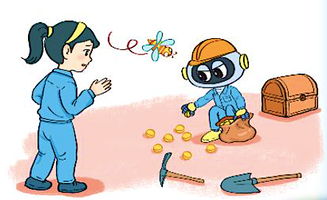

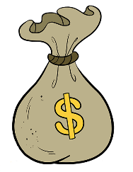
Rô-bốt cất giữ 117 đồng vàng như sau:
1 hòm đựng 100 đồng vàng;
1 túi đựng 10 đồng vàng.
Như vậy Rô-bốt còn lại đồng vàng bên ngoài.
4
?
7
117 = 100 + 10 + 7
Notes:
Add tên HS vào để tl câu hỏi

Slide 6

DẶN DÒ
Hoàn thành bài.
Chuẩn bị bài sau.

Slide 7






